Slide 1
Адмирал Берд и его вклад в теорию полой Земли

Slide 2
Среди исследователей ледовых континентов первой половины минувшего века американский адмирал Ричард Берд занимает особое место. Но совсем не потому, что в 1928 году впервые в мире осуществил с борта дирижабля аэрофотосъемку обширных площадей Антарктики, а потому, что в январе 1947-го и в феврале 1953 года возглавил туда две совершенно секретные, далеко не научные экспедиции, повлекшие за собой локальные военные конфликты с авиацией и подводным флотом фашистской Германии, государства, потерпевшего поражение во Второй мировой войне, следовательно, не существующего.

Slide 3
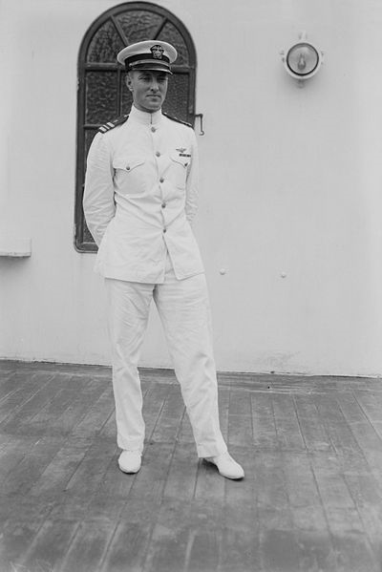
Адмирал Ричард Эвелин Берд
Родившийся в конце XIX века, Берд с детства мечтал о великих географических открытиях. Ему следовало бы родиться в эпоху Колумба, но, к его несчастью, Ричард появился на свет в то время, когда все — или почти все — уже было открыто и изучено. Оставался один неисследованный континент — Антарктида, которой Берд и посвятил всю свою жизнь. Он организовал ряд полярных экспедиций в 30-е годы, причем убедил государственное руководство США, что эти исследования имеют не научную, а чисто практическую ценность.

Slide 4
Залпы Второй мировой войны отгремели. Однако наличие возможной нацистской полярной станции на Антарктиде не давало американцам спать спокойно. Уже в дни капитуляции Японии, в августе 1945 года, Берд начал забрасывать руководство флота и страны новыми докладными записками. В них он говорил о необходимости глубокой разведки ранее не освоенных территорий, о возможном пребывании на них «недобитых немцев», намекал на то, что часть германских подлодок могла уйти именно в Антарктиду. В конце концов санкция на проведение экспедиции, получившей название «Высокий прыжок», была дана. В кратчайшие сроки сформировали сравнительно небольшую эскадру в составе 14 кораблей во главе с авианосцем «Филиппинское море». На борту этого корабля находилось почти сто различных самолетов и вертолетов. Предпочтение было отдано разведчикам и противолодочным бомбардировщикам. Кстати, и в составе кораблей эскадры преобладали именно противолодочные — очевидно, американцы всерьез боялись встречи с германскими субмаринами.

Slide 5
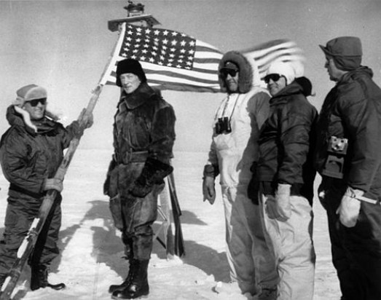

Slide 6
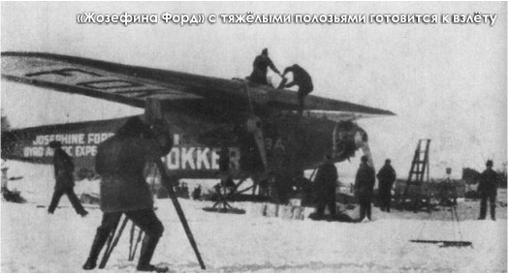

Slide 7
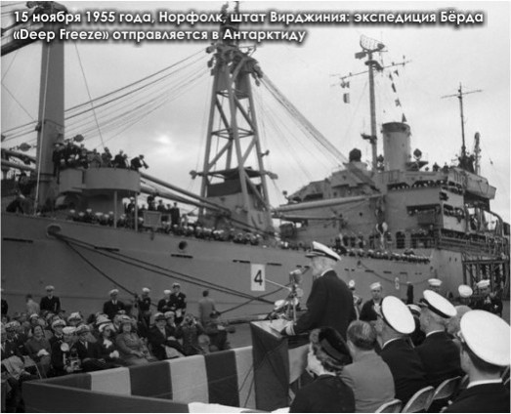

Slide 8
В конце 1946 года эскадра отправилась к берегам Антарктиды. Всего в ней участвовало около четырех тысяч человек. Запасов горючего и продовольствия должно было хватить на восемь месяцев. Новый год участники экспедиции встретили, пересекая экватор. В январе 1947-го они, наконец, подошли к берегам земли Мэри Бэрд. Началось тщательное исследование прибрежных районов. Самолеты вылетали на разведку и фотографирование местности ежедневно — всего за полтора месяца работ было сделано свыше пятидесяти тысяч снимков, составлены подробные географические карты района. А потом произошло нечто неожиданное. 3 марта 1947 года только что начатую экспедицию срочно свернули, и корабли поспешно взяли курс домой. Причины этого решения не раскрываются до сих пор, максимум, на что способны официальные власти США, — это заявить, что «экспедиция достигла основных поставленных целей».

Slide 9
Впрочем, Берд придерживался несколько иной точки зрения. В одной из своих бесед он рассказывал о достаточно странных вещах. О том, что экспедиция встретила ожесточенное сопротивление на море и в воздухе, о множестве загадочных и пугающих явлений, наблюдавшихся в районе Земли Элсуэрта. Создавалось впечатление, говорил адмирал, что мы столкнулись с технически значительно превосходившей нас цивилизацией. Эта информация окольными путями попала в прессу. В мае 1948 года британский журнал «Бризант» опубликовал статью «Неведомые силы в Антарктиде», в которой пытался ответить на вопрос: что же нашла экспедиция Берда? Журналисты обратили внимание на еще несколько странных фактов: на то, что со всех участников экспедиции была взята строжайшая подписка о неразглашении; что отправилось в полярные широты 14 кораблей, а вернулось только 13; что новенький авианосец «Филиппинское море» встал сразу после своего возвращения на длительный капитальный ремонт, и рабочие с верфи рассказывали о серьезных повреждениях корабля, как если бы он побывал в морском сражении.

Slide 10
После того как «Бризант» сослался на слова Берда, заслуженного адмирала немедленно упрятали в сумасшедший дом. Впрочем, через пять лет его совершенно спокойно выпустили оттуда и назначили на ответственную должность; следовательно, реальных сомнений в здравом рассудке адмирала у чиновников не возникало никогда. Власти позаботились о том, чтобы шумиха в прессе была замята, применяя все возможные рычаги воздействия. Почему американцы решили замолчать итоги экспедиции Берда? И почему они не стали больше предпринимать никаких попыток отправить военную эскадру к антарктическим берегам?

Slide 11
Новая Швабия в опасности!
О приближении вражеской эскадры Гесс получил сообщение по своим каналам еще до того, как она вышла из гавани. Нацистская разведка действовала безупречно. Реакция главы Новой Швабии была вполне адекватной. 7 января 1947 года появляется его распоряжение, там говорится следующее: Новая Швабия в опасности! Согласно сообщениям из достоверных источников, в течение ближайших недель к берегам Новой Швабии прибудет эскадра флота США. Целью этой эскадры является обнаружение и уничтожение нашей базы. В связи с этим приказываю: 1. Реализовать полный комплекс работ по маскировке объектов с воздуха и с моря. 2. Установить наблюдение за неприятельской эскадрой силами подводного флота. Перевести вооруженные силы в готовность номер один. 3. Отправить крейсер «Вестфален» к восточному побережью США для нанесения возможного предупредительного удара. Фюрер колонии Новая Швабия Рудольф Гесс.

Slide 12
Секретное нацистское убежище во льдах Антарктиды, или База 211
К концу 1938 года Гитлер послал экспедицию под руководством известного океанолога Альфреда Ритшера на атлантический берег Атлантиды на корабле - базе гидросамолётов «Швабенланд». 19 января 1939 года судно достигло Антарктиды в районе нынешней Земли Королевы Мод. Научные исследования проводились с борта судна при помощи гидросамолётов. Немцы проделали гигантскую работу.
Был обследован огромный район южного континента от 13 градуса западной долготы до 22 градуса восточной долготы, сделано более 11000 фотоснимков, охватывающих примерно 360 000 квадратных километров. Во время полётов командиру одного из гидросамолётов Ширмахеру посчастливилось совершить замечательное открытие – он обнаружил уникальный участок природы с удивительным для Антарктиды ландшафтом, в полном смысле этого слова оазис с площадью 32 кв. км, который и был назван его именем. Этот оазис существует и сейчас. Он никогда не покрывается льдом, обладает очень мягким микроклиматом и несколькими не замерзающими озёрами пресной воды. Весь обследованный район немцы назвали Новой Швабией и объявили территорией, принадлежащей Третьему рейху. Фашисты застолбили себе хороший кусок Антарктиды размером с Германию и в подтверждение своих прав разбросали с самолётов по всему району громадное количество металлических пластинок с изображением нацисткой символики.

Slide 13
Новая Швабия— территория Антарктиды между 20° восточной долготы и 10° западной долготы, на которую предъявлялись территориальные претензии Германии в период от 19 января 1939 года по 8 мая 1945 года.
Территория Новой Швабии располагалась на Земле Королевы Мод. На эту территорию с 1938 года до сегодняшнего дня претендует и Норвегия.
Экспедиция «Новая Швабия» (Третья Германская) проходила в период с 17 декабря 1938 года по февраль 1939 года под руководством Альфреда Ришера. Целью экспедиции была охрана германских китобойных станций в Антарктике. Лётчики люфтваффе облетели территорию приблизительно 600 тысяч квадратных километров (это почти в два раза превышает территорию современной Германии), через каждые 25-30 километров сбрасывая вымпелы. Около 350 тысяч квадратных километров было сфотографировано с воздуха, сделано более 11 тысяч фотоснимков

Slide 14
В середине февраля 1939 года «Швабенланд» покинул Антарктиду. Возвращения судна в Гамбург заняло два месяца. Ритшер использовал это время для классификации результатов исследований, карт и фотографий. Океанолог был так захвачен результатами «ледового похода», что сразу стал планировать вторую, полностью гражданскую экспедицию с использованием большого количества самолётов. Однако началась Вторая мировая война, и официально эти планы пришлось отменить. Но это официально, а на самом деле? По другим данным, фашистские оккультисты были уверены, что Антарктида – это бывшая Атлантида.

Slide 15
В поисках следов цивилизации атлантов они и осуществили туда ряд секретных экспедиций в 1935 – 1936 годах. Особое внимание было уделено той части, которая получила название – Земля королевы Мод. Там нацистские исследователи обнаружили необъяснимые с точки зрения традиционной науки оазисы, а также огромную систему соединённых между собой пещер с тёплым воздухом. Эту территорию назвали Новой Швабией (в Средние века Швабией называлось одно из крупнейших герцогств Германии) и приступили там в 1937 году к строительству целого подземного города под названием «Новый Берлин» с заводами по переработке полезных ископаемых, лабораториями для биогенетических экспериментов, инфраструктурой, способной обеспечить жизнедеятельность огромной массы людей. Для скрытой перевозки в «Новый Берлин» людей и грузов была построена эскадра сверхкрупных субмарин, а также использовалось совершенно секретное соединение германских подводных лодок под названием «Конвой фюрера». В Антарктиду отправлялось горнопроходческое оборудование, рельсовые дороги, вагонетки и огромные фрезы для проходки тоннелей.

Slide 16
Уже в апреле 1942 года на далёкий континент были переправлены тысячи узников концлагерей, причём везли не всех, а только самых выносливых, которых можно было использовать на тяжёлых работах. А в ноябре того же года база уже встречала лучших учёных, лётчиков политиков с семьями, обслуживающего персонала, а также представителей гитлерюгента, призванных стать генофондом самой «чистой расы». Следует учитывать и другой аспект. По мнению некоторых нацистских лидеров, включая Генриха Гимлера и Рудольфа Гесса, чистую арийскую расу можно воспитать в условиях изолированных колоний, расположенных в северных и даже полярных районах. Кроме того, во время войны нацисты нуждались в больших территориях, на которых располагались бы секретные базы для создания, и испытания передового оружия.

Slide 17
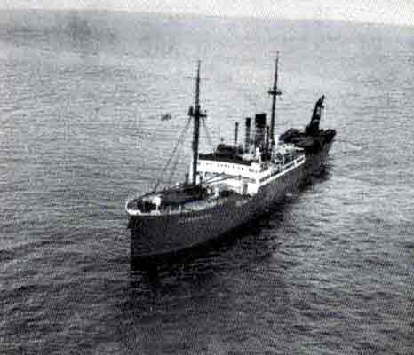
Авианосец « Швабенланд»

Slide 18
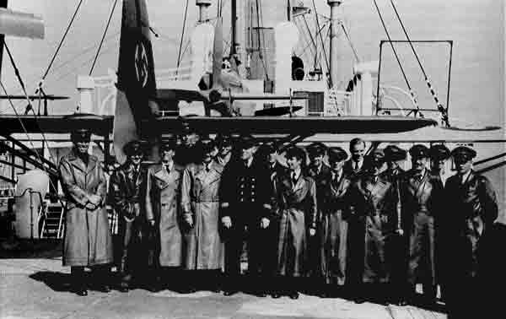
Экипаж корабля « Швабенланд»

Slide 19
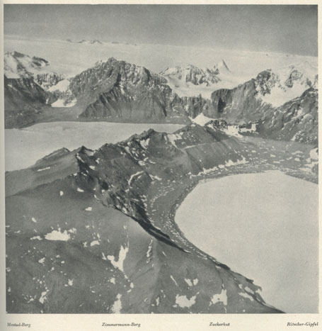
Фото Новой Швабии

Slide 20
Итак ,американцев ждали, и ждали отнюдь не с распростертыми объятиями. У немцев было одно очень важное преимущество: адмирал Берд не представлял себе, с какой внушительной силой ему придется столкнуться. Эскадра в 14 кораблей против полутора сотен подводных лодок, авианосца и трехсот боевых самолетов — это все равно, что дробина против слона. И все же Гессу очень не хотелось, чтобы базу нашли. Потому что он прекрасно понимал: США ничего не стоит выставить против новой Швабии флот в тридцать авианосцев и сосредоточить пять тысяч самолетов. А в этом случае крах Четвертого рейха становился неизбежным. Меры по маскировке объектов были приняты. Над наземными базами натянули белые полотнища либо просто уложили толстый слой снега. В «Райском саду» постарались сделать как можно менее заметными следы пребывания человека. И начали ждать. Впрочем, ждать пришлось недолго.

Slide 21
Уже в середине января американское соединение было обнаружено на подходах к Антарктиде. С тех пор за ним непрерывно следили, оставаясь на почтительном расстоянии, новейшие подводные лодки, которые американцы обнаружить не могли. Сами того не зная, корабли экспедиции к началу своих исследований уже оказались в ловушке, из которой не было выхода: от родных берегов их отделяла весьма плотная завеса нацистских субмарин. Но все было спокойно до 15 февраля. В этот день американский пилот, пролетавший в районе базы «Новая Германия», обнаружил на земле какой-то странный объект. Летчик снизился и стал рассматривать необычный участок. Возможно, будь на его месте кто-то другой, он решил бы, что имеет дело с причудливой игрой природы. Однако, на беду своего адмирала, летчик родился в шахтерском районе и прекрасно знал, как выглядят места добычи полезных ископаемых. Сомнений не оставалось: карьер, который он видел под собой, был явно искусственного происхождения.

Slide 22
Это же подтвердили и специалисты, взглянув на снимки, которые сделал пилот. На берег был немедленно высажен отряд численностью около 500 человек, который начал продвигаться по направлению к карьеру. Самолеты с авианосца обеспечивали постоянное прикрытие с воздуха и снабжение. Естественно, за отрядом пристально наблюдали. Вскоре Гессу стало понятно, что, следуя прежним маршрутом, американцы обязательно попадут на территорию «Новой Германии». А тут уже не спасет никакая маскировка. Реагировать пришлось быстро и решительно. Американские летчики заметили на горизонте несколько точек, стремительно увеличивавшихся в размерах. Удивление быстро сменилось ужасом: стремительные реактивные самолеты с крестами на крыльях приближались явно не для того, чтобы радостно приветствовать дорогих гостей. Не знаю, о чем думали обреченные пилоты в свои последние секунды: в любом случае, не успели те, кого они прикрывали, опомниться, как нацистские истребители уничтожили их всех до единого и перешли к ударам по наземной цели.

Slide 23
Множество людей в темной одежде, сани, громоздкая техника на белом снегу — можно ли найти более привлекательную цель для умелого летчика? В считанные минуты большой отряд был частично уничтожен, частично рассеян. Над белоснежной антарктической равниной поднялся черный дым от горевших вездеходов. А потом, словно из-под земли, выросли лыжники в эсэсовской униформе, которые начали брать в плен всех уцелевших. Пытавшихся сопротивляться или бежать убивали на месте без долгих разговоров. Впрочем, таких было немного. Раненых пристреливали.

Slide 24
Еще до того, как американцы поняли, что с их десантом творится нечто ненормальное, в частоты связи эскадры вклинился неизвестный передатчик. На чистом английском языке незнакомый голос заявил, что адмирал Берд приглашается для переговоров. Срок на раздумья — два часа. Если по истечении этого срока согласие не будет дано, всю эскадру уничтожат. В доказательство серьезности этих намерений сейчас будет потоплен один из эсминцев. Из оцепенения адмирала Берда и его штаб вывел только раскат взрыва. На месте одного из эсминцев поднимался к небу столб воды. В серьезности намерений противника сомневаться не приходилось. Адмирал попробовал в экстренном порядке связаться со Штабом ВМФ, но кто-то старательно глушил все частоты связи. Принимать решение нужно было самому. Впрочем, разве у Берда была альтернатива?

Slide 25
Главное условие, которое выдвигали нацисты — это чтобы базу оставили в покое. Что они могли предложить взамен? Развитые технологии, в которых США отчаянно нуждались ввиду начавшегося противостояния с коммунистической Россией. Свою поддержку в деле освоения Антарктиды — тоже достаточно ценный фактор. Кроме того, судя по всему, нацисты требовали, чтобы США не препятствовали деятельности Скорцени и его организации ОДЕССА. Это косвенно подтверждается тем фактом, что именно в 1947 году американцы резко прекратили искать и наказывать нацистских преступников; более того, именно после экспедиции Берда Борман получил возможность покинуть свое тайное убежище и уплыть к ледовым берегам. Однако получить согласие Берда — это было самым легким. Гесс понимал, что гораздо труднее будет заставить принять этот тайный договор американские власти. И на этот случай им был приготовлен еще один козырь…

Slide 26
В газете «Нью-Йорк тайме» от 25 февраля 1947 года. На первой полосе газеты в разделе «Чрезвычайные происшествия» была помещена статья «Взрыв в Нью-Йорке». Мощный взрыв прогремел вчера на северной окраине Нью-Йорка. В радиусе нескольких десятков метров разрушены все здания — в основном промышленные объекты и дома рабочих. Серьезно пострадали также другие окружающие постройки. Точных данных о количестве человеческих жертв нет, на данный момент обнаружено около 20 трупов. Разбор завалов продолжается, пожарные и медики работают без перерыва. Власти все еще не могут дать официальный комментарий относительно причин взрыва. На место происшествия выехал мэр Нью-Йорка, который заявил, что в настоящий момент прорабатываются несколько версий произошедшего. Одновременно поступают первые свидетельства очевидцев: с востока прилетел сигарообразный предмет, оставлявший за собой дымный след, и упал на землю. Создается впечатление, что это была ракета.

Slide 27
Власти лихорадочно заметались в поисках объяснений случившемуся. В отсутствие достоверной информации газеты начали печатать одну сенсационную статью за другой: об атаке со стороны русских, о японских камикадзе-мстителях, даже об инопланетянах. Интерес к взрыву не угасал, как вдруг внезапно, в конце марта, правительство дало официальное разъяснение: на окраину Нью-Йорка упала новая секретная американская ракета, проходившая испытания. Пентагон приносит свои извинения и перечисляет компенсацию семьям погибших, которых в конечном итоге набралось 56 человек. Сразу бросаются в глаза несколько деталей: во-первых, с момента взрыва до появления официальной версии прошел ровно месяц. За это время Берд как раз успел вернуться в США и, очевидно, представить свой доклад президенту и руководству вооруженных сил. Во-вторых, официальная версия явно несостоятельна: все «опасные» испытания США обычно проводят в южных пустынях, а не в окрестностях Нью-Йорка. Да и прилетела загадочная ракета с востока, со стороны океана.
Ракета с большой вероятностью могла прилететь с « Новой Швабии» Американцы решили все-таки замять дело. Государственное руководство США приняло условия договора, подписанного Бердом. На это, очевидно, были свои причины

Slide 28
Дневник адмирала Берда

Slide 29
В интернете можно найти дневник контр-адмирала ВМФ США полярника Ричарда Берда, который всплыл в публичном доступе в районе 1995 года. Гарантий о то, что дневник подлинный никто не дает, но с другой стороны, выдумывать такое тоже особого смысла нет.
Дневник адмирала Ричарда Берда
( февраль-март 1947 ) Исследовательский полет на Северным Полюсом (Мой секретный дневник о Полой Земле)

Slide 30
Я пишу этот дневник в тайне и не до конца все понимая. Он относится к моему Арктическому полету 19 февраля 1947 года. Приходит время, когда неизбежность истины затмевает рациональность. Я не в праве раскрывать следующую документацию на момент написания… может быть, она никогда не откроется для широкой общественности, но мой долг записать здесь все, чтобы это было однажды прочитано.

Slide 31
Бортовой журнал: Арктическая база, 19/02/1947
6:00 Все приготовления для нашего полета на север завершены и мы отрываемся от земли в 6:10 с полными баками горючего.
6:20 Топливовоздушная смесь в правом двигателе слишком насыщенная, выполнили регулировку и теперь двигатели работают хорошо.
7:30 Радиоконтакт с базой. Все в порядке и радиосингал хороший.
7:40 Заметил небольшую утечку масла в правом двигателе, однако индикатор давления масла показывает, что все в норме.
8:00 Небольшая турбулентность отмечена в восточном направлении на высоте 2321 фут, изменили высоту до 1700 футов, больше турбулентность не наблюдается, но хвостовой ветер усиливается. Небольшие регулировки дросселя и сейчас самолет управляется отлично.
8:15 Радиоконтакт с базой, все в норме.
8:30 Снова турбулентность. поднялись до 2900 футов, снова все спокойно.

Slide 32
9:10 Бескрайний лед и снег внизу, отмечаются области, окрашенные в желтоватый цвет. Меняем курс для лучшего изучения этих областей, замечаем красноватые и пурпурные области. Делаем два круга над этими местами и возвращаемся на курс. Радиоконтакт с базой, сверяем местоположение и передаем информацию об окрашенном снеге и льде под нами.
9:10 Магнитный и гирокомпас перестают раскачиваться и вращаться так, что мы не можем держать курс по приборам. Используем солнечный компас, так как он позволяет держать курс. Самолет достаточно тяжело управляется, хотя обледенение фюзеляжа не наблюдается.
9:15 В отдалении нечто, напоминающее горы.
9:49 Спустся 29 минут мы убедились, что это действительно горы. Это небольшой горный хребет, который я никогда не видел!
9:55 Изменяем высоту до 2950 футов, так как снова наблюдаем сильную турбулентность

Slide 33
10:00 Мы пролетаем над небольшим горным хребтом все еще двигаясь на север так точно, как это может быть установлено. Помимо горного хребта мы видим небольшую поляну с рекой или ручьем посредине. Но ведь под нами не может быть зеленой поляны! Здесь что-то определенно не так! Мы должны быть надо льдом и снегом! По левому борту мы видим лес, растущий на склонах гор. Наши навигационные инструменты все еще вращаются, гироскоп раскачивается вперед-назад.
10:05 Я изменяю высоту до 1400 футов и закладываю крутой левый крен для того, чтобы рассмотреть поляну под нами. Она зеленая либо из за мха, либо из за плотно сплетенной травы. Свет здесь кажется другим. Я больше не вижу Солнца. Мы делаем еще один левый разворот и замечаем нечто вроде большого животного под нами. Похоже, что это слон. НЕТ!!! Он больше похож на мамонта! Невероятно! Но тем не менее это так! Мы снижаемся до 1000 футов и я достаю бинокль для того, чтобы лучше рассмотреть животное. Теперь я убедился - это определенно животное вроде мамонта. Сообщаем это на базу.

Slide 34
10:30 Обнаруживаем больше зеленых холмов. Индикатор температуры за бортом показывает 74 градуса по Фаренгейту (примеч., 23 градуса по Цельсию). Продолжаем двигаться на север. Навигационные приборы сейчас в норме. Я озадачен их поведением. Пытаемся выйти на радиоконтакт с базой. Радио не функционирует!
11:30 Земля под нами более ровная и нормальная (если можно ее так назвать. Впереди мы замечаем нечто, похожее на город!!!! Невероятно! Самолет кажется странно легким. Управление не реагирует! Господи! По бокам от наших крыльев странного типа летательные аппараты. Они летят вдоль быстро приближаясь. Они напоминают по форме диск и блестящий внешний вид. Сейчас они достаточно близко, чтобы увидеть маркировку на них. Это свастика!!! Фантастика. Где же мы? Что же произошло. Я пытаюсь потянуть на себя штурвал - никакой реакции!! Мы пойманы в нечто вроде невидимых тисков!

Slide 35
11:35 Наше радио начинает трещать и слышится голос на английском с небольшим скандинавским или немецким акцентом. “Адмирал, добро пожаловать на нашу территорию. Мы приземлим Вас ровно через 7 минут. Расслабьтесь, адмирал, Вы - в надежных руках. ” Я заметил, как двигатели нашего самолета остановились! Самолет под каким то непонятным контролем и сейчас сам совершает поворот. Управление бесполезно.
11:40 Еще одно радиосообщение получено: “Мы начинаем процесс посадки” и через некоторое время самолет начинает немного дрожать и снижаться так, как будто находится на невидимом подъемнике. Мы снижаемся очень плавно и касаемся земли лишь с небольшим толчком!

Slide 36
11:45 Я делаю последнюю поспешную запись в бортовой журнал. Несколько мужчин пешком приближаются к нашему самолету. Они высокие со светлыми волосами. В отдалении - большой город пульсирующий и мерцающий всеми цветами радуги. Я не знаю, что сейчас произойдет, но я не вижу оружия у тех, кто приближается. Я слышу голос, обращающийся ко мне по имени чтобы я открыл дверь грузового отсека. Я выполняю. Конец журнала.
С этого момента я описываю все события по памяти. Описанное ниже не поддается воображению и будет выглядеть полным бредом, если бы это не произошло на самом деле.

Slide 37
Радиста и меня вывели из самолета, но обходились с нами очень тепло и уважительно. Далее мы взошли на некое транспортное средство, напоминающее платформу, но без колес. Она понесла нас к мерцающему городу с большой скоростью. По мере приближения создалось впечатление, что город был сделан из какого то материала, напоминающего хрусталь. Вскоре мы прибыли к большому зданию, подобных которому я ни разу в жизни не видел. По архитектуре оно напоминало работы Фрэнка Ллойда Райта (американский архитектор, известный необычными проектами) или даже фантастические новеллы про Бака Роджерса (герой американских фантастических новелл) !! Нам дали какие то теплые напитки, по вкусу не напоминающие ничего, что я пробовал до этого. Восхитительно! Примерно через 10 минут появились наши необычные сопровождающие и сказали, что я должен проследовать с ними. Мне не оставалось ничего, кроме как согласиться.

Slide 38
Я оставил своего радиста и мы спустя некоторое время мы зашли в нечто, напоминающее лифт. Мы спускались какое то время, после чего кабина остановилась и дверь беззвучно поднялась вверх! Дальше мы пошли по коридору, залитому розовым светом, исходившим, кажется, прямо из самих стен. Один из наших сопровождающих жестом попросил остановиться перед большой дверью. На двери было нанесены какие то знаки, которых я не мог понять. Большая дверь бесшумно открылась и мне предложили пройти внутрь. Один из сопровождающих сказал: “Не бойтесь, адмирал, Вас примет Хозяин”.

Slide 39
Я захожу внуть и вижу яркий необычный свет, заполняющий все помещение. После того, как глаза привыкают к свету я замечаю то, что меня окружает. То, что я увидел было самым прекрасным из всего, что я видел в жизни. Это было слишком прекрасно, чтобы я мог это как-то описать. Это тонко и изысканно. Я думаю, что не существует слов, чтобы описать ЭТО со всей точностью и правдоподобностью! Мои мысли были мягко прерваны теплым мелодичным голосом: “Я приветствую Вас на нашей земле, Адмирал”. Я вижу человека в возрасте с приятными чертами лица. Он сидит за большим столом. Движением он предложил мне сесть на один из стульев. После того, как я сел, он свел пальцы рук вместе и улыбнулся. Он продолжает говорить мягким голосом и передает нижеследующее.

Slide 40
“Мы позволили Вам попасть сюда потому, что Вы - благородный человек и хорошо известны на Поверхности Земли, Адмирал.” Поверхности Земли, у меня перехватило дыхание! “Да“, ответил Хозяин с улыбкой, “Вы в землях Арианни, внутреннего мира Земли. Мы не отнимем много времени от Вашей миссии и в целости и сохранности вернем на поверхность Земли на некоторое расстояние. Но теперь, адмирал, я должен объяснить Вам, почему Вы здесь. Мы стали наблюдать за Вашей Расой сразу после того, как взорвались первые атомные бомбы в Хиросиме и Нагасаки в Японии. Именно в это неспокойное время мы в первый раз отправили наши летательные аппараты в Ваш мир на поверхности с целью узнать, что у Вас произошло. Конечно, сейчас это в прошлом, мой дорогой адмирал, но я должен продолжить.

Slide 41
В 1945 и позже мы пытались выйти на контакт с Вашей Расой, но наши попытки были встречены враждебностью, наши летающие тарелки были обстреляны. Да, даже преследовались Вашими истребителями с целью уничтожить. Поэтому сейчас, сын мой, я сообщаю, что в Вашем мире собирается большая буря, черная ярость, которая не исчерпает себя за много лет. В Вашем оружии не будет ответа, Ваша наука не защитит Вас. Буря может бушевать до тех пор, пока не будет растоптан каждый цветок Вашей культуры, пока вся человечность не будет затоптана в бескрайний хаос. Ваша последняя война была лишь прелюдией того, через что придется пройти Вашей Расе. Мы здесь видим все четче с каждым часом. Вы считаете, что я ошибаюсь?”

Slide 42
“Нет”, ответил я, “это уже случалось раньше, наступали Темные века и они длились более пятисот лет“.
“Да мой сын”, ответил Хозяин, “Темные века, которые придут сейчас, покроют Землю темной пеленой, но я верю, что некоторые из Вашей Расы переживут эту бурю, ничего больше я не могу сказать. Вдали мы видим новый мир, возраждающийся на руинах Вашей расы, ищущий потерянные легендарные сокровища и они будут здесь, сын мой, у нас на хранении. Когда это время придет, мы снова выйдем чтобы помочь Вам возродить Вашу Расу и культуру. Может быть, к тому времени Вы осознаете бессмысленность войн и соперничества… и может быть после этого, некоторые части Вашей культуры и науки будут возвращены Вам, чтобы начать все заново. Тебе, сын мой, нужно вернуться в Мир на Поверхности с этим посланием…”.

Slide 43
С этими словами наша встреча, похоже, подошла к концу. Я стоял некоторое время как во сне… и тем не менее я знал, что это было реальностью, и по какой то странной причине я слегка поклонился, то ли из уважения, то ли из смирения, я так и не понял из за чего.
Неожиданно я снова заметил, что двое моих сопровождающих стояли рядом со мной. “Пройдемте, адмирал”, сказал один из них. Перед тем как уйти я еще раз посмотрел на Хозяина. По его мудрому лицу проскользнула улыбка и он сказал “Прощай, сын мой!” и помахал мне рукой в знак мира и наша встреча была на этом окончена.
Мы быстро вышли из больших дверей помещения Хозяина и снова зашли в лифт. Дверь тихо опустилась и мы сразу поехали вверх. Один из моих сопровождающих сказал: “Теперь мы должны поторопиться, адмирал, Хозяин не хочет больше Вас задерживать и Вы должны вернуться с этим сообщением к Вашей Расе”.

Slide 44
Я промолчал. Все это было совершенно невероятно, но снова мои мысли были прерваны, когда мы остановились. Я зашел в комнату и оказался снова рядом со своим радистом. У него было озабоченное выражение лица. Я подошел и сказал “все в порядке, Хоуи, все в порядке”. Двое сопровождающих проводили нас к ожидающему транспортному средству и вскоре мы были снова рядом с нашим самолетом. Двигатели были выключены и мы немедленно прошли на борт. Весь воздух вокруг теперь был пропитан ощущением срочности. Как только закрылась дверь грузового отсека, самолет стал подниматься в воздух невидимой силой пока мы не достигли высоты в 2700 футов. Два летательных аппрата по сторонам сопровождали нас на пути обратно. Здесь я должен заметить, что индикатор скорости показывал, что мы не движемся, хотя на самом деле мы двигались с очень высокой скоростью.

Slide 45
14:15 Пришло радиосообщение: “Мы покидаем Вас сейчас, адмирал, Ваше управление снова работает, Auf Wiedersehen!!!!”
Самолет неожиданно тряхнуло так, будто он попал в воздушную яму. Мы быстро выровняли самолет. Мы некоторое время молчали, каждый думал о своем…
ЗАПИСЬ В БОРТОВОМ ЖУРНАЛЕ ПРОДОЛЖАЕТСЯ:
14:20 Мы снова находимся над обширными площадями льда и снега и примерно в 27 минутах от базы. Мы выходим с ними на радиоконтакт. Мы сообщаем, что все в норме….в норме. База сообщает об облегчении из-за того, что мы снова на связи.
15:00 Мы мягко приземляемся на базе. У меня есть миссия…
КОНЕЦ ЗАПИСЕЙ В БОРТОВОМ ЖУРНАЛЕ.

Slide 46
11 марта 1947 года. Я только что присутствовал на совещании сотрудников в Пентагоне. Я полносью сообщил о своем открытии и сообщении от Хозяина. Все было должным образом записано. Об этом было доложено Президенту. Сейчас я несколько часов нахожусь под стражей (6 часов 39 минут, если быть точным). Я был внимательно опрошен сотрудниками Службы Безопасности и командой врачей. Это было испытанием!! Я помещен под жесткий контроль Национальной Службы Безопасноти США! МНЕ ПРИКАЗАНО МОЛЧАТЬ ОТНОСИТЕЛЬНО ВСЕГО ЧТО Я УЗНАЛ! Невероятно! Мне напомнили, что я военный и должен подчиняться приказам.

Slide 47
24 декабря 1956 года, последняя запись: Последние несколько лет с 1947 года не были легкими… Сейчас я хочу сделать свою последнюю запись в этом дневнике. В заключение я хотел бы сказать, что я верно хранил эту тайну все эти годы. Это было против моего желания и моих ценностей. Сейчас я чувствую, что мои дни сочтены, однако эта тайна не уйдет со мной в могилу, а как любая истина, рано или поздно восторжествует.
Это может оказаться единственной надеждой Человечества. Я видел правду и она укрепила мой дух и освободила меня! Я отдал должное чудовищной машине военно-промышленного комплекса. Сейчас приближается длинная ночь, но это будет не конец. Как только длинная арктическая ночь закончится, ослепительный бриллиант Истины заблистает и те, кто во тьме, утонут в его свете… ПОТОМУ ЧТО Я ВИДЕЛ ТУ ЗЕМЛЮ ЗА ПОЛЮСОМ, ЭТОТ ЦЕНТР ВЕЛИКОГО НЕИЗВЕДАННОГО.
Admiral Richard E. Byrd United States Navy 24 December 1956

